Slide 1
ESZS
Regulace TE

Slide 2
Cíle:
Vysvětlit princip regulace TE = P_{E}=f(t)
Dekompozice regulačního procesu
Wattův regulátor
Změna parametrů regulačního procesu
Regulační a zabezpečovací prvky bloku
Technické provedení regulačního procesu
Regulace TZ jednotlivých typů TE

Slide 3
Co je úkolem regulace?
Q_{P}
Q_{TM}
P_{TM}
P_{E}
Tepelný
zdroj
Tepelný
motor
elektrický
generátor
Udržet při měnícím se výstupním výkonu P_{E} ze systému transformace
výkonovou bilanci systému.
To lze provést jen změnou přiváděného výkonu do transformačního systému Q_{P}.

Slide 4
Dekompozice regulačního procesu
Regulace výkonu bloku se provádí v hlavní výrobní ose (systému transformace), kterou tvoří TZ, TM a GEN.
S ohledem na skutečnost, že vzájemná vazba mezi TZ a TM je prostřednictvím pracovní látky TO a mezi TM a GEN je pevná mechanická vazba, lze celý proces přizpůsobení příkonu změně odváděného P_{E}, rozdělit na regulaci:
  dodávky tepla do TO (výroba páry, množství Q_{P})
  transformace tepla na elektřinu v sytému TM + GEN,
tj. na regulaci:
  zdroje dodávky tepla do TO = TZ (jaderný reaktor, kotel, ...)
  zdroje elektrické energie (turbogenerátor= turbína + generátor - TG)
Obecně tedy může regulace výkonu bloku probíhat ve dvou režimech:
  od zdroje dodávky tepla ke zdroji elektřiny (provozně se tento způsob nazývá režim sledování TZ). Výkon bloku je řízen primárním zdrojem a turbogenerátory se přizpůsobí tomuto výkonu tak, aby byla zachována tepelná bilanční výkonová rovnováha.
  od zdroje elektřiny ke zdroji tepla (provozně se tento způsob nazývá režim sledování TM). Výkon bloku je řízen výkony turbogenerátorů a regulací na TZ je tento výkon udržován tak, aby byla zachována bilanční výkonová rovnováha.

Slide 5
Regulace Sledování TG.
R_{TZ}
R_{TG}
P_{TM}
P_{E}
Q_{P}
Q_{TM}
elektrický
generátor
Tepelný
zdroj
Tepelný
motor
TG
Regulace Sledování TZ.
R_{TZ}
R_{TG}
Q_{P}
Q_{TZ}
Q_{TM}
P_{TM}
P_{E}
Tepelný
zdroj
Tepelný
motor
elektrický
generátor
TG

Slide 6
Přepínání regulačních režimů
Za nominálního provozu bloku je základní režim od turbíny ke zdroji, kdy se turbína přizpůsobuje svým výkonem požadavkům na dodávaný výkonu do elektrizační soustavy P_{E} a primární zdroj případné změny výkonu od-reguluje změnou svého výkonu.
Za nenominálního provozu v případě poruchy musíme rozlišit, kde porucha vznikla:
  V případě poruchy na okruhu TO je většinou výhodné použít režim od turbíny ke zdroji , neboť řídicí systém TG na tyto poruchy reaguje snížením výkonu TG a řídicí systém zdroje od-reguluje požadované snížení výkonu bloku.
  V opačném případě, kdy porucha ovlivňuje činnost zdroje, je nutné z hlediska zajištění bezpečnosti prvotně stabilizovat výkon zdroje a z tohoto důvodu je použit režim od TZ k TG.
Pro oba hlavní režimy bloku je společným kritériem zajištění bilanční výkonové rovnováhy mezi produkcí a spotřebou tepelné energie (výrobou elektřiny) bloku při zvoleném regulačním programu, většinou konstantního tlaku páry v hlavním přívodním potrubí páry do TM = regulace na konstantní admisní tlak páry.

Slide 7
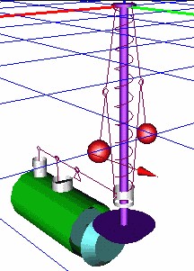
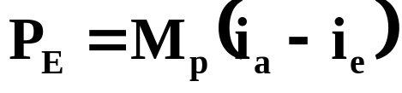
Regulace TG
TRV
P_{E}
M_{p}, i_{a}
M_{p}, i_{a}
Regulaci lze provádět:
Kvatitativně – M_{p}
Kvalitativně - i_{a}

Slide 8
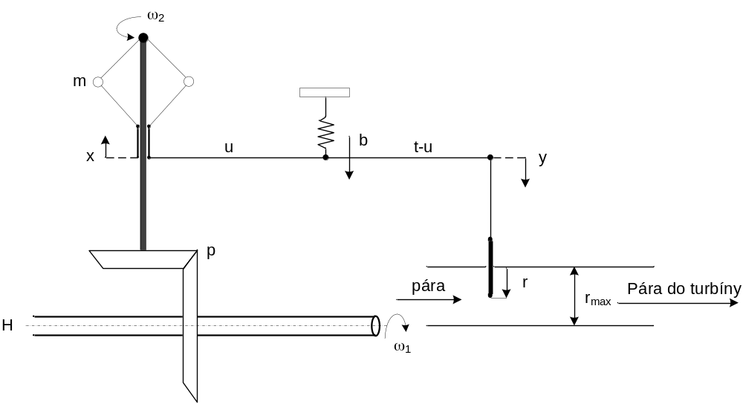
Wattův regulátor

Slide 9
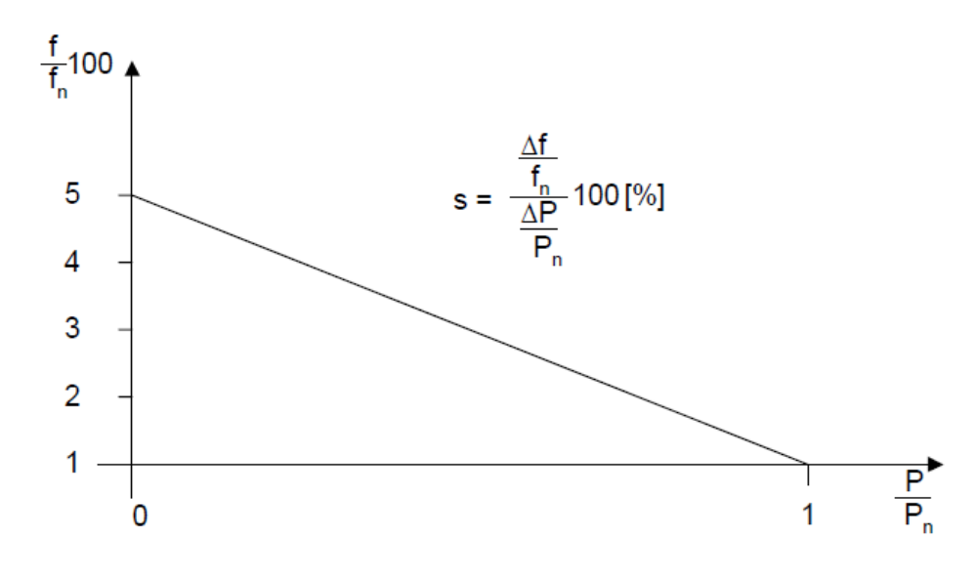
Charakteristika regulátoru

Slide 10
Změna polohy regulátoru
otáčky n
frekvence f
TRV
100
Výkon P [%]

Slide 11
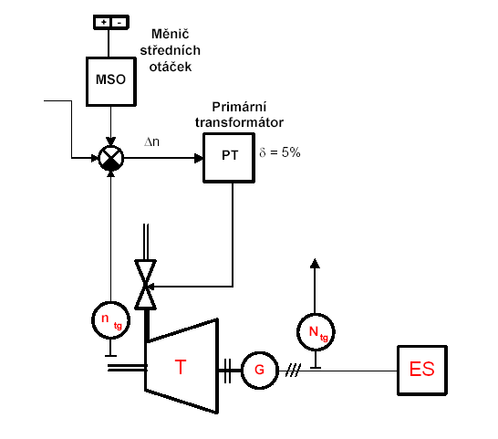
Blokové schéma regulačního procesu
Posun objímky
změna přiřazení otáček výkonu
Směrnice = statika
sklon charakteristiky

Slide 12
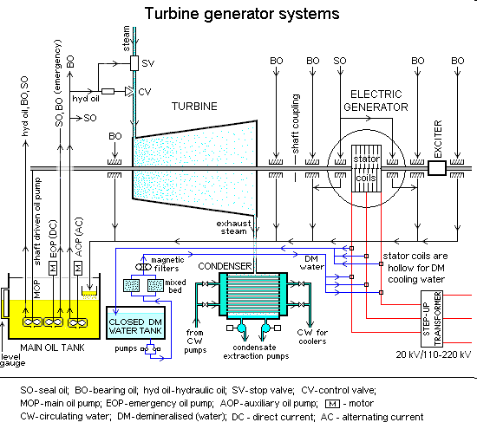
Indirektní regulační a zabezpečovací systém

Slide 13
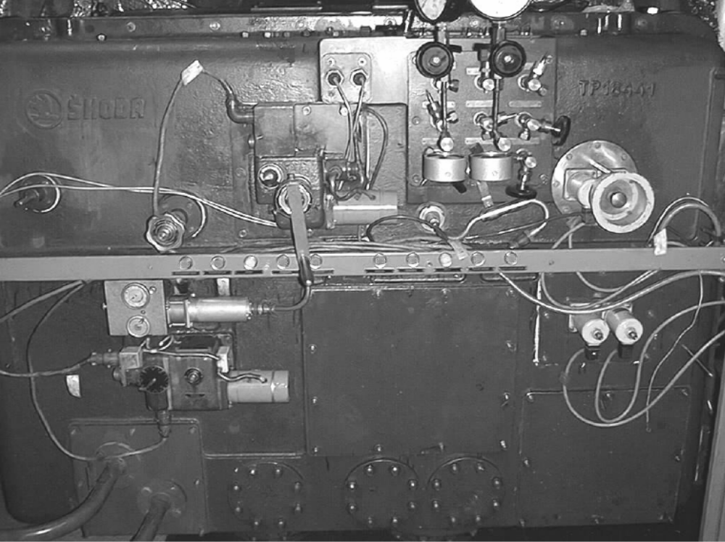
Začlenění EHP do regulace

Slide 14
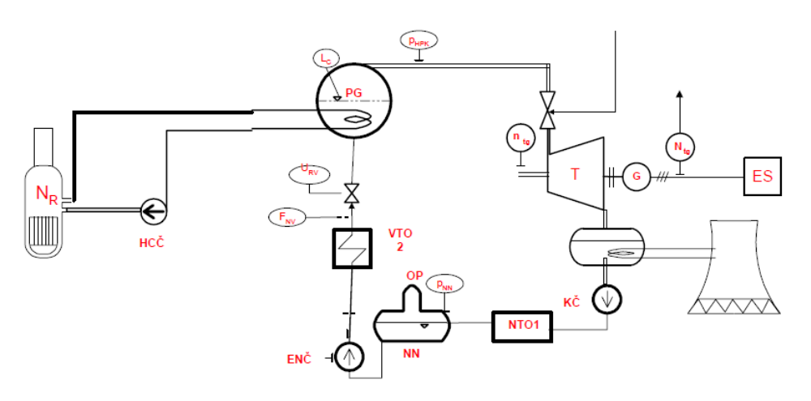
Tepelné schéma JE

Slide 15
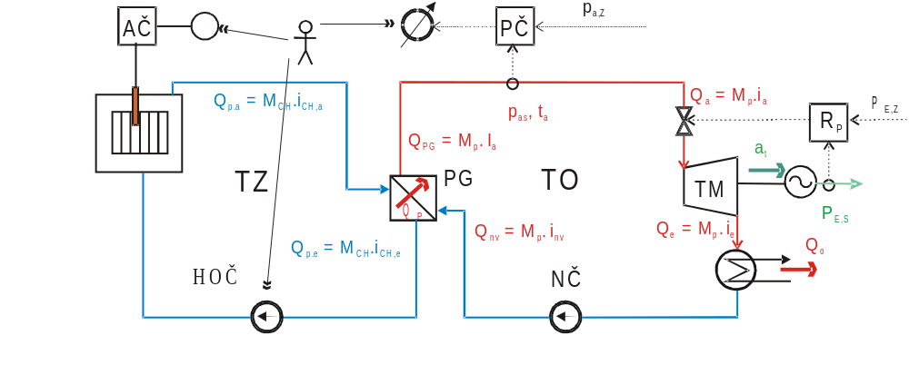
Regulace jaderné TE na konstancí admisní tlak

Slide 16
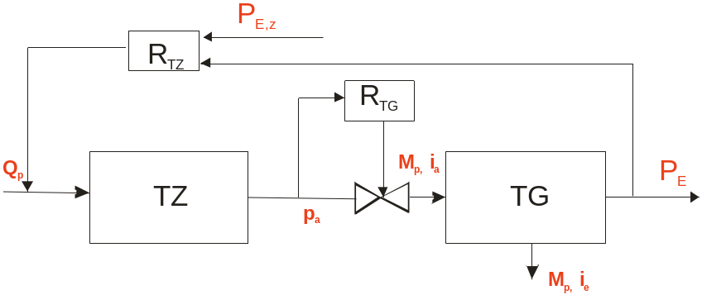
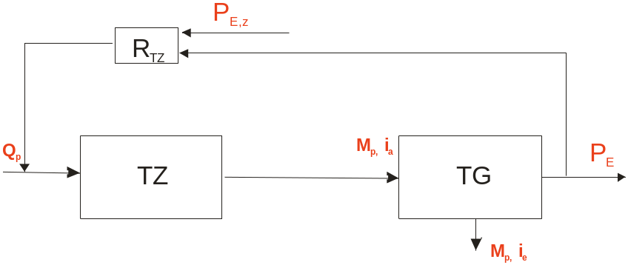
Blokové znázornění regulačního procesu TE – kvalitativně, kvantitativně
KVANTITATIVNĚ
R
TZ
R
TG
Q
M i
P
Sledování TM
= regulace na konstantní tlak
p
TZ
p,a
TG
E
p
a
M i
p,e
Sledování TZ
= regulace před-tlaková
KVALITATIVNĚ
regulace klouzavým tlakem

Slide 17
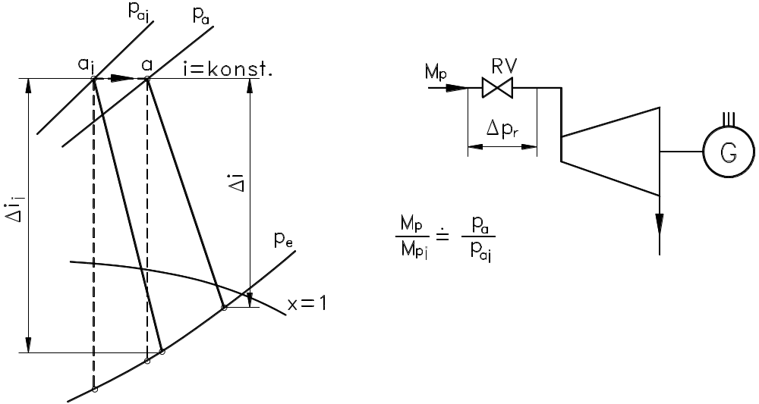
Regulace škrcením
Při jakékoliv regulaci výkonu turbíny dochází ve skutečnosti k současné změně všech
parametrů výše uvedené rovnice
Mění-li se při regulaci hlavně adiabatický spád , jedná se o regulaci škrcením, mění-li se hlavně
hmotnostní průtok páry , jedná se o regulaci skupinovou. Při regulaci klouzavým tlakem se
mění obě veličiny,

Slide 18
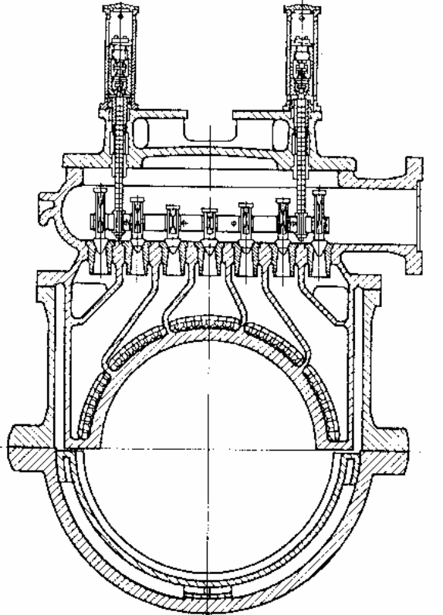
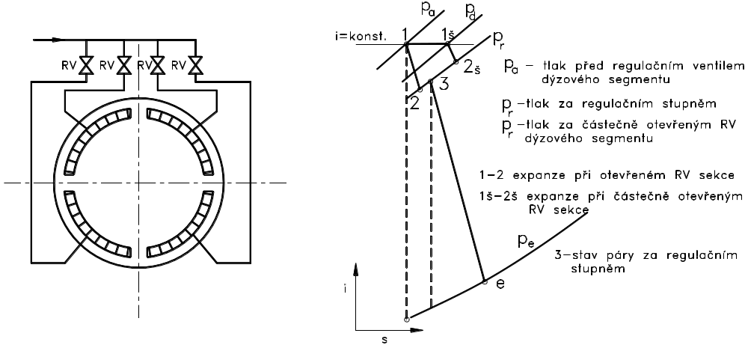
Regulace skupinová

Slide 19
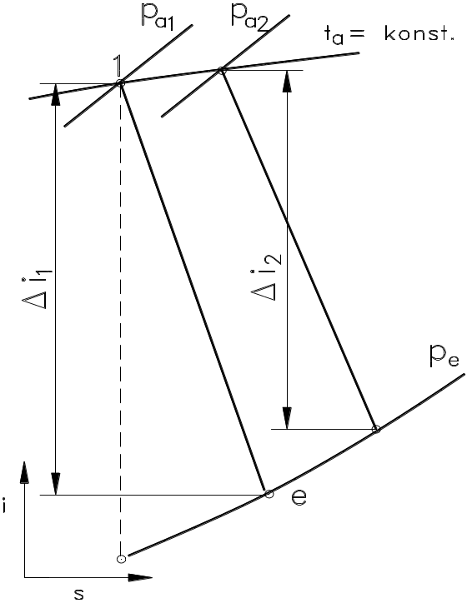
Regulace klouzavým tlakem

Slide 20
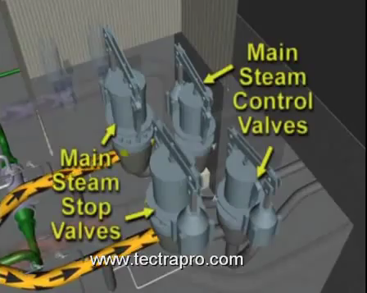
Regulační a zabezpečovací prvky TG

Slide 21
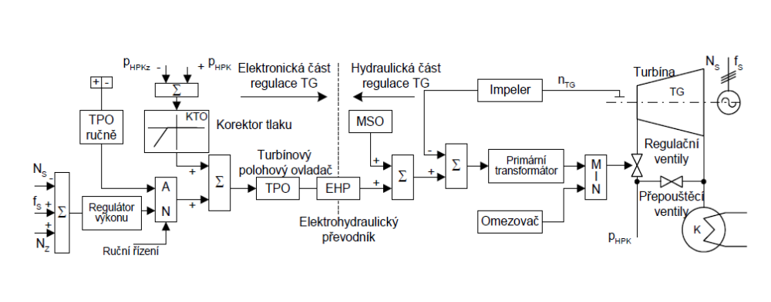
Řizení TG s EHP

Slide 22
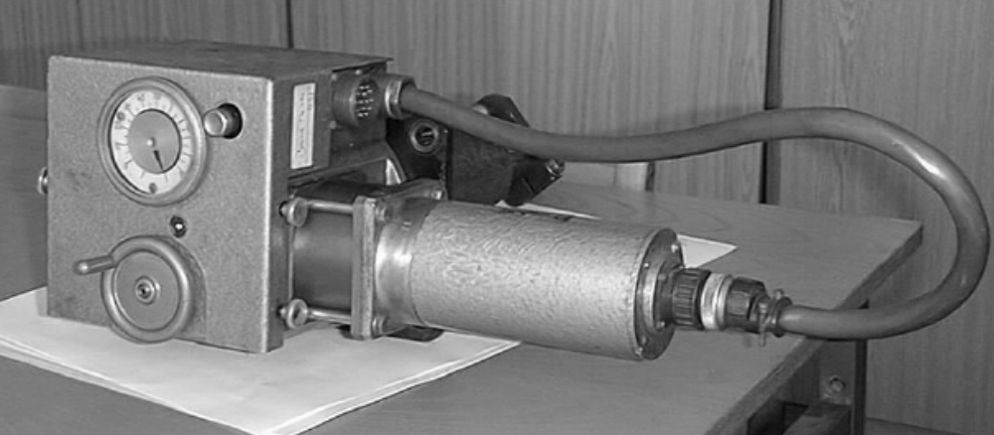
Elektrohydraulický převodník EHP-08

